Slide 1
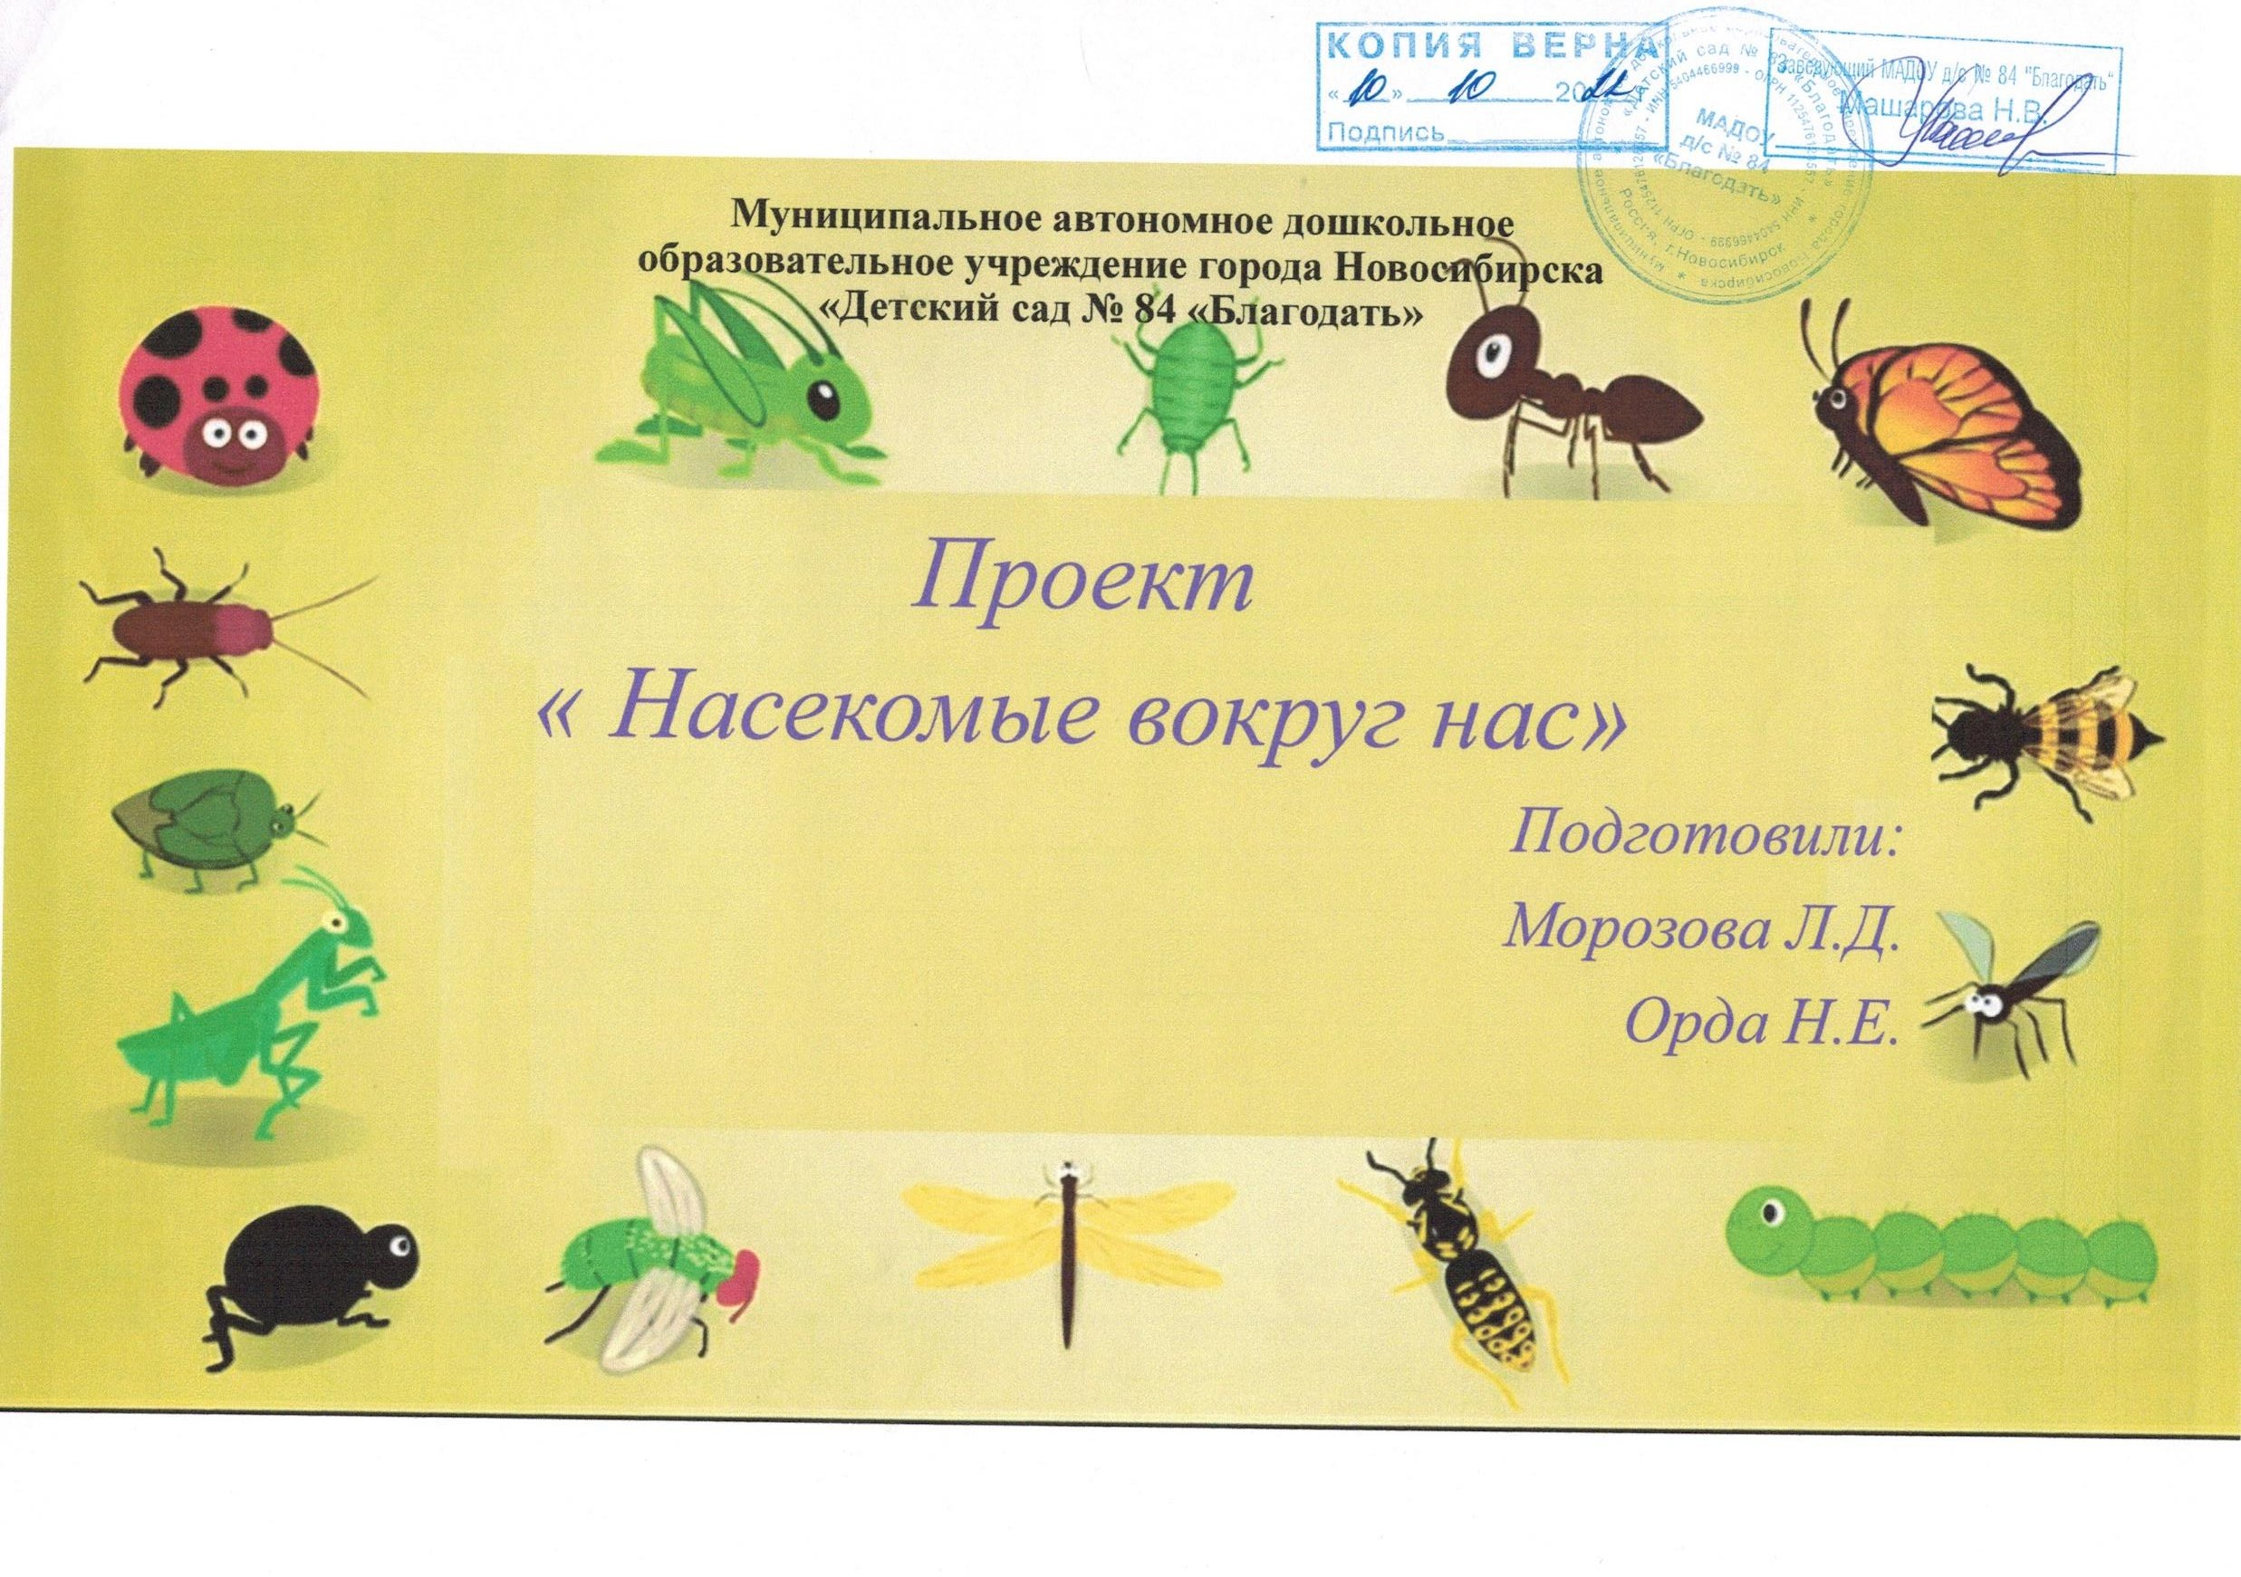

Slide 2
Актуальность проекта
Проблема экологического воспитания дошкольника относится к числу коренных проблем теории воспитания и имеет первостепенное значение для воспитательной работы. Все выдающиеся мыслители и педагоги прошлого придавали большое значение природе как средству
воспитания детей : Я. А. Коменский видел в природе источник знаний,
средство для развития ума, чувств и воли. К. Д. Ушинский был за то, чтобы «вести детей в природу», чтобы сообщать им все доступное и полезное для их умственного и словесного развития. В современных условиях, когда сфера воспитательного воздействия значительно расширяется, проблема экологического воспитания дошкольников приобретает особую остроту и актуальность. Дети самостоятельно не
могут объяснить многие интересующие их явления природы, а потому это обязанность взрослых.

Slide 3
Цель и задачи проекта:
Цель проекта : Создать условия для развития познавательных и
творческих способностей детей в процессе реализации образовательного проекта «Насекомые вокруг нас»
Задачи:
Формировать реалистическое представление об окружающей нас природе, желание стать другом природы, беречь и охранять ее;
Формировать у детей элементарные представления
о насекомых (бабочка, муравей, жук, пчела, кузнечик, их строении,
способах передвижения;
Воспитывать бережное отношение к живому;
Развивать эмоциональную отзывчивость;
Формировать навыки исследовательской деятельности.

Slide 4
Описание проекта
Тип проекта : познавательно-исследовательский.
Срок проекта : краткосрочный (8 недель)
Участники проекта : воспитатель, воспитанники I младшей
группы, их родители.

Slide 5
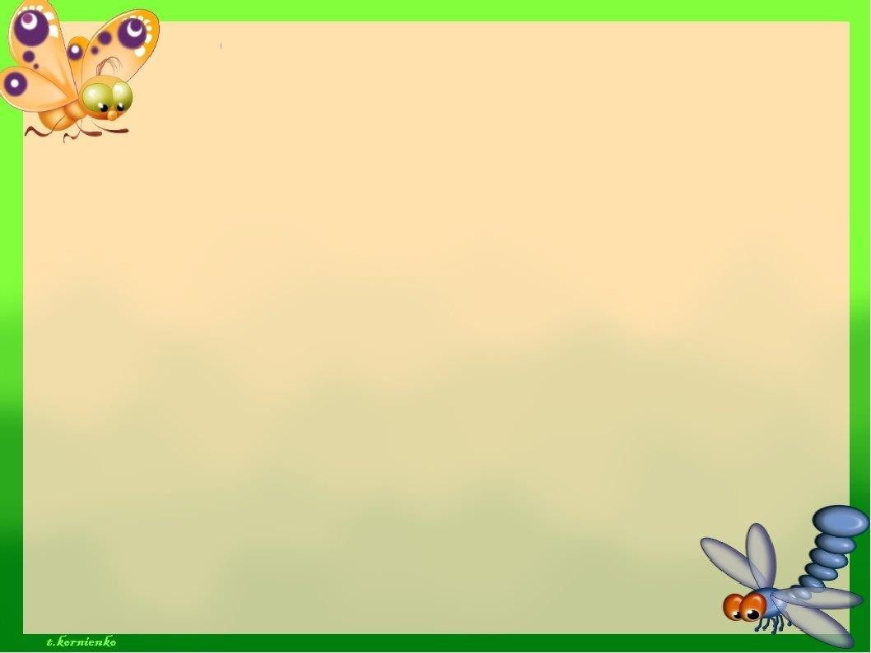
Предполагаемый результат
дети знают и называют насекомых (бабочка, муравей, пчела, кузнечик, стрекоза, божья коровка, муха);
имеют простейшие представления о некоторых особенностях внешнего вида (форма тела, количество ног, наличие крыльев, способах передвижения (прыгает, летает, бегает, издаваемых звуках (жужжит, стрекочет, где и как зимуют насекомые;
знают о пользе или вреде, которую приносят людям и растениям;
находят сходства и различия;
владеют обобщающим понятием «насекомые».

Slide 6
Этапы работы над проектом
1. Подготовительный этап
-Разработка проекта;
-подбор литературных произведений о насекомых;
-подбор методической литературы и иллюстрированного материала по теме;
-подбор материалов, игрушек и атрибутов для игровой деятельности;
-подбор музыкальных произведений по теме;
-составление плана основного этапа;
-определение целей и задач проектной деятельности.
2. Основной этап
Работа с детьми;
Работа с родителями (привлечение родителей в изготовление поделок на участке на
тему «Насекомые» (бабочки, пчелы, осы; привлечение родителей в изготовлении поделок и
аппликаций для выставки совместно с детьми; родительскому комитету обеспечить группу художественной литературой по теме «Насекомые».
3. Заключительный
Оформление выставки детских работ.

Slide 7
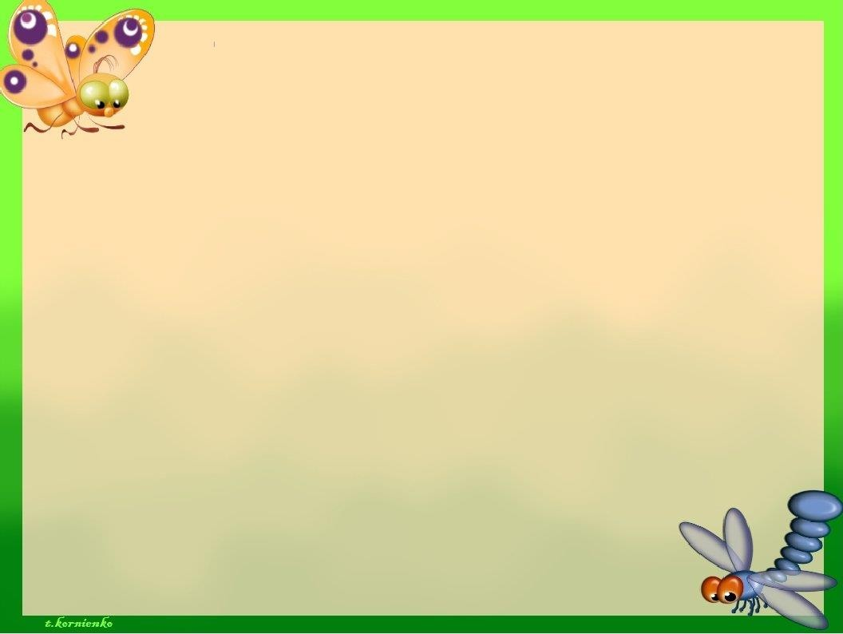
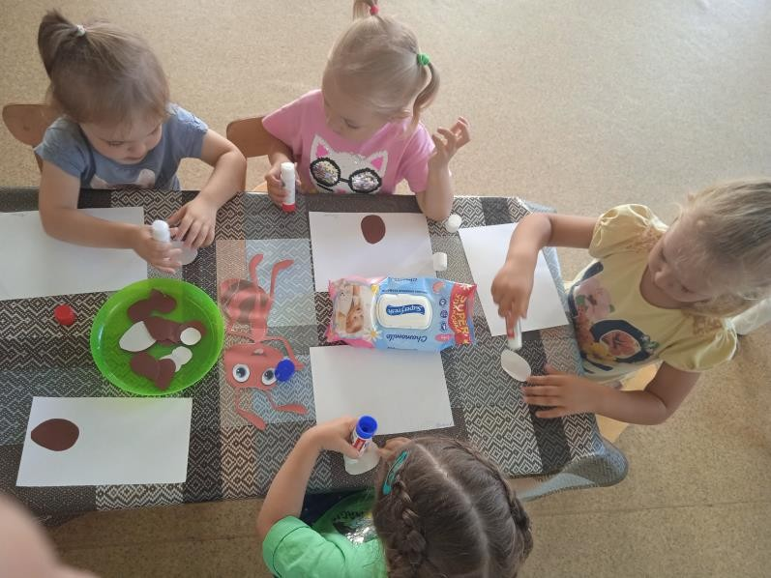
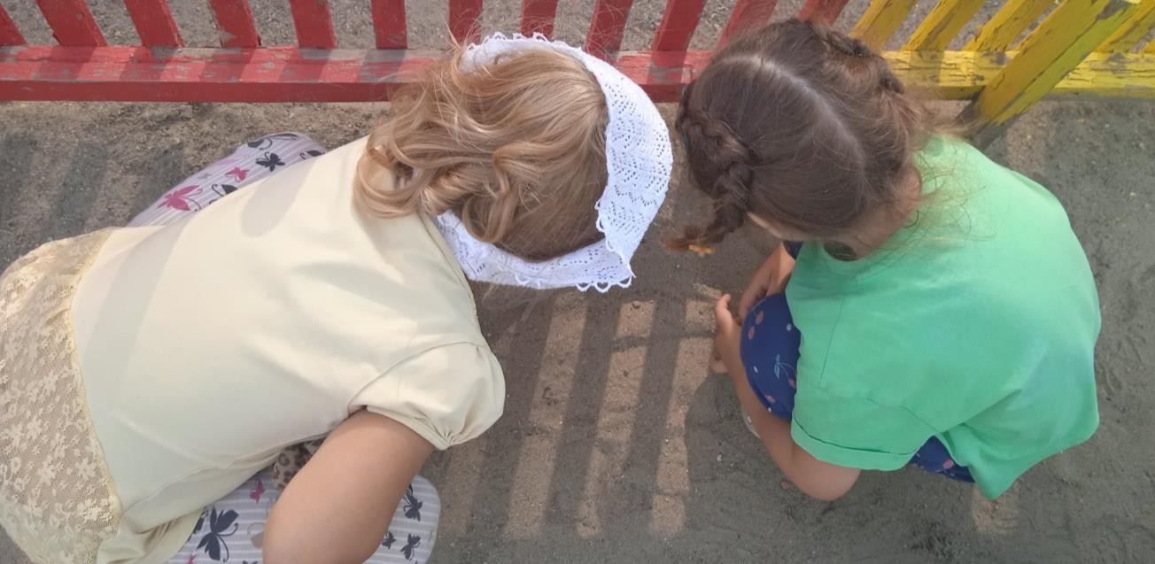
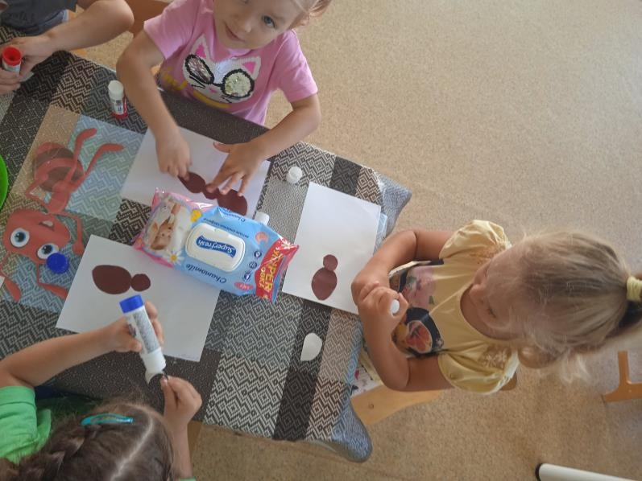
Реализация проекта
Рассматривание иллюстраций с изображением муравьёв,
просмотр фильма о жизни муравейника «Чем полезны муравьи для леса»;
Наблюдение за жизнью муравьёв на участке группы, беседа о
роли муравьёв в природе;
Просмотр м/ф «Как муравей домой спешил» (по сказе Бианки); Беседа по просмотренному м/ф.
Аппликация «Муравей»
Наблюдение за муравьями на участке группы

Slide 8
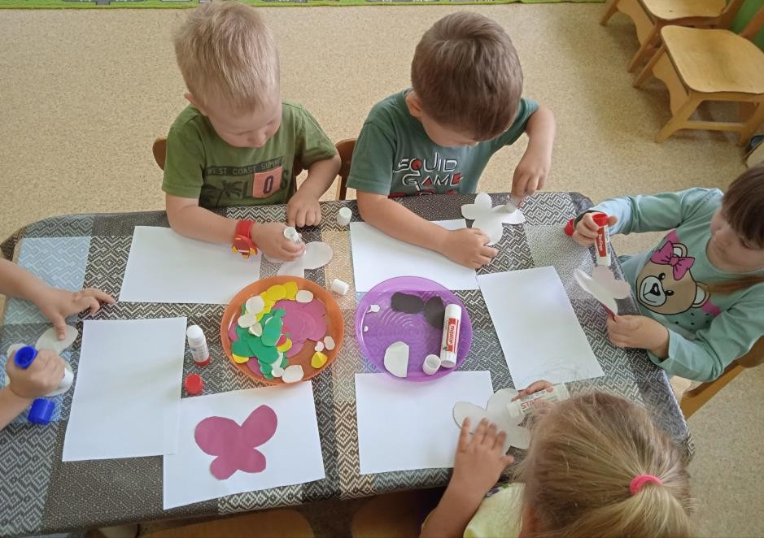
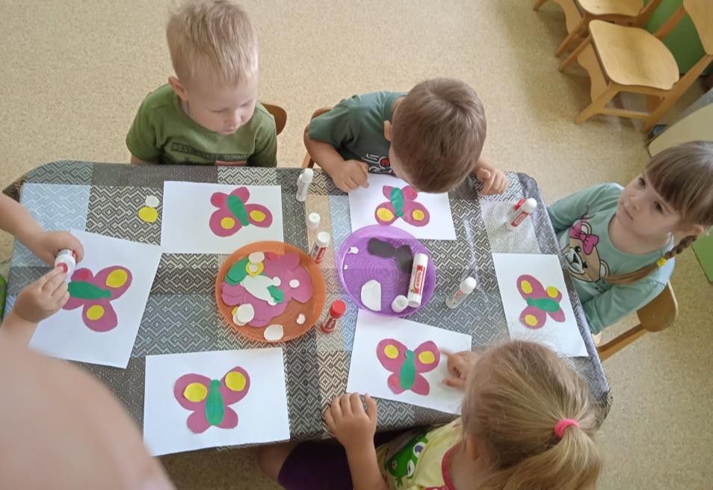
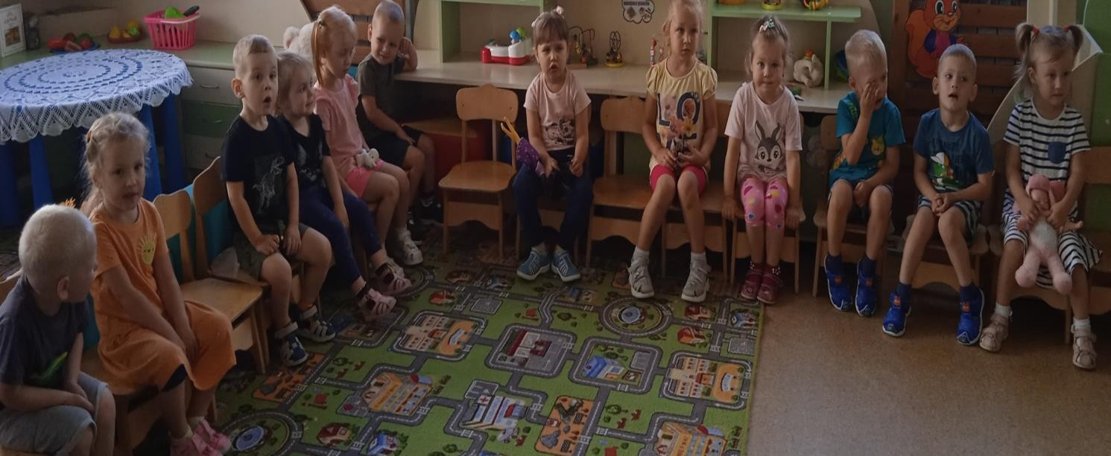
Рассматривание иллюстраций с изображением бабочек и
гусениц, просмотр мультфильма о
жизни насекомых «Гусеница и бабочка»;
Просмотр музыкального мультфильма «Весёлые бабочки»; Раскрашивание шаблонов «Весёлые бабочки» (гуашь)
Создание аппликации «Бабочка»

